Slide 1
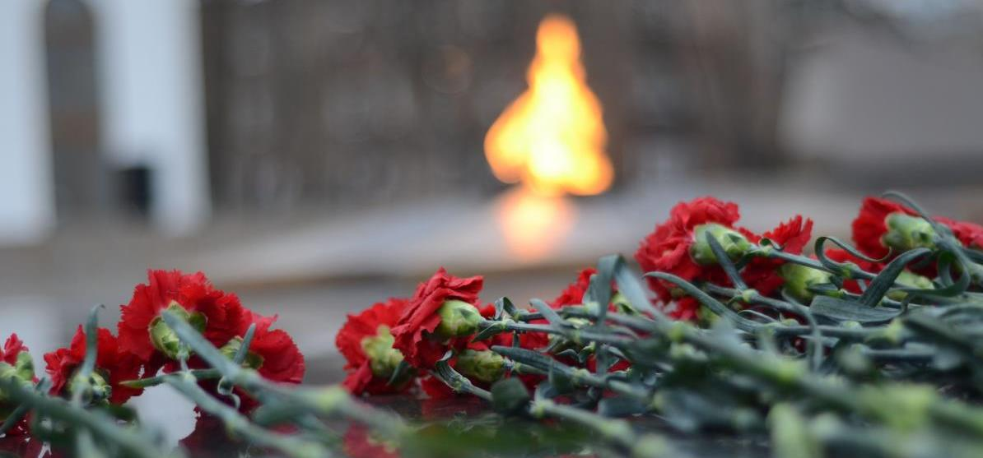
ВСТРЕЧА ВЕТЕРАНОВ МОСКОВСКОЙ ОБЛАСТИ С МОЛОДЁЖЬЮ «ЭСТАФЕТА ПОКОЛЕНИЙ»

Slide 3
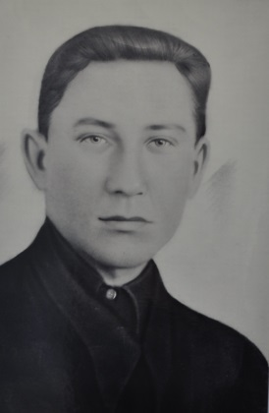
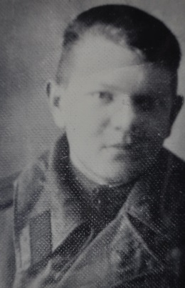
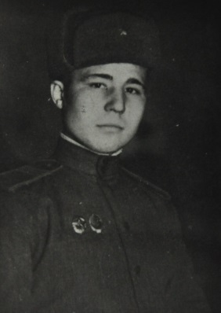
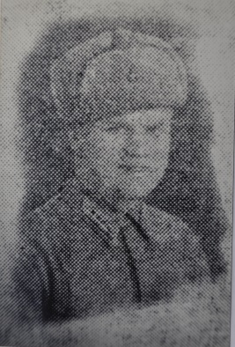
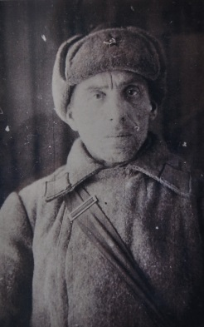
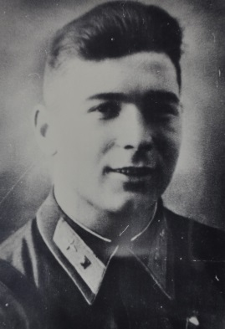
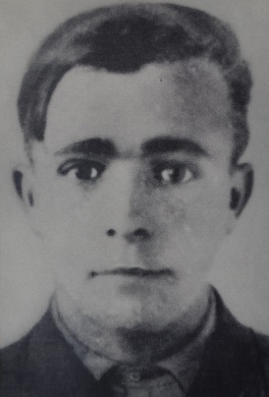
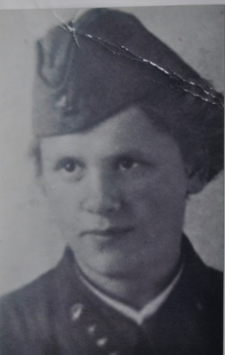
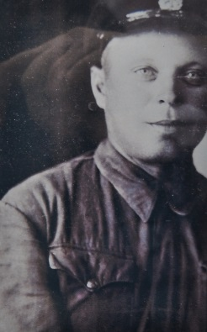
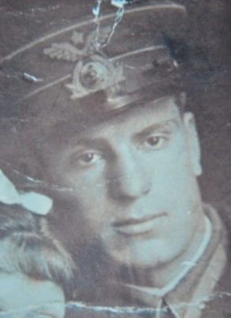
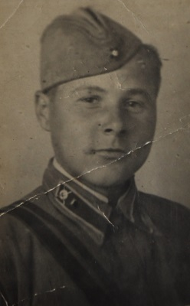
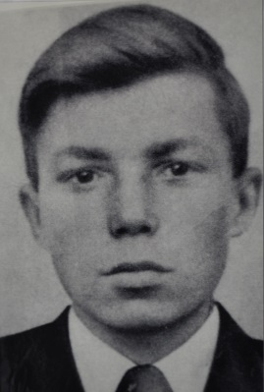
С 23 ИЮНЯ 1941 ГОДА И ДО КОНЦА ВОЙНЫ БОЛЕЕ 1000 ЖЕНЩИН И МУЖЧИН РЕУТОВА УШЛИ НА ЗАЩИТУ РОДИНЫ. ИЗ НИХ БОЛЕЕ 800 ЧЕЛОВЕК БЫЛИ С РЕУТОВСКОЙ ПРЯДИЛЬНОЙ ФАБРИКИ. НА ФОТОГАФИЯХ- ЛИЦА НАШИХ ЗЕМЛЯКОВ, ПОГИБШИХ В ГОДЫ ВОЙНЫ.

Slide 4
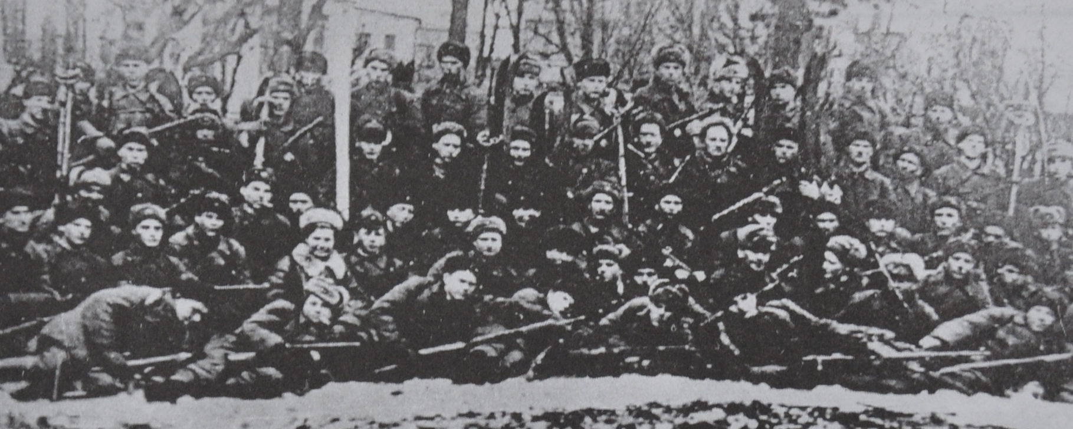
12 ИЮЛЯ 1941 ГОДА НАЧАЛОСЬ ФОРМИРОВАНИЕ 1-Й РЕУТОВСКОЙ РОТЫ 25 БАЛАШИХИНСКОГО ИСТРЕБИТЕЛЬНОГО БАТАЛЬОНА. КОМАНДИРОМ РОТЫ СТАЛ ЗУБКОВ А.И., ПОЛИТРУКОМ – ФАВОРОВ. БАТАЛЬОН УЧАСТВОВАЛ В СРАЖЕНИЯХ МОСКОВСКОЙ БИТВЫ..

Slide 5
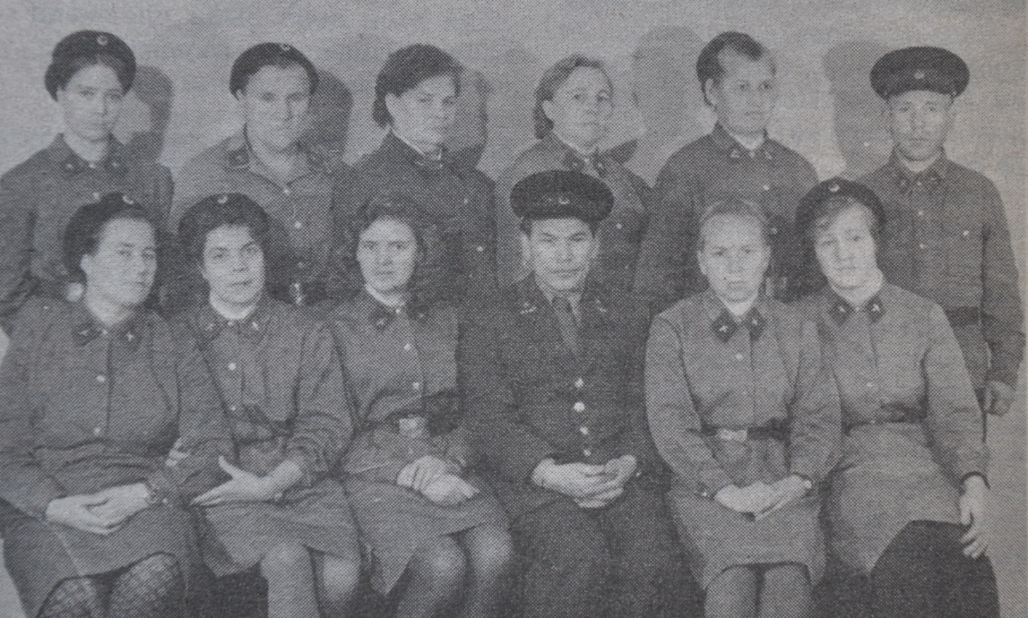
В НАЧАЛЕ ВОЙНЫ В НАШЕМ ГОРОДЕ БЫЛ РАЗВЁРНУТ 250-Й ЗЕНИТНО-АРТИЛЛЕРИЙСКИЙ ПОЛК. ОН ВХОДИЛ В СОСТАВ 1-ГО КОРПУСА ПВО. НА ФОТОГРАФИИ ИЗ АРХИВА ГРИГОРИЯ ПЕТРОВИЧА АЛЛЕНОВА БОЙЦЫ ПОЛКА, КОТОРЫЕ ЗАЩИЩАЛИ НЕБО МОСКВЫ.

Slide 6
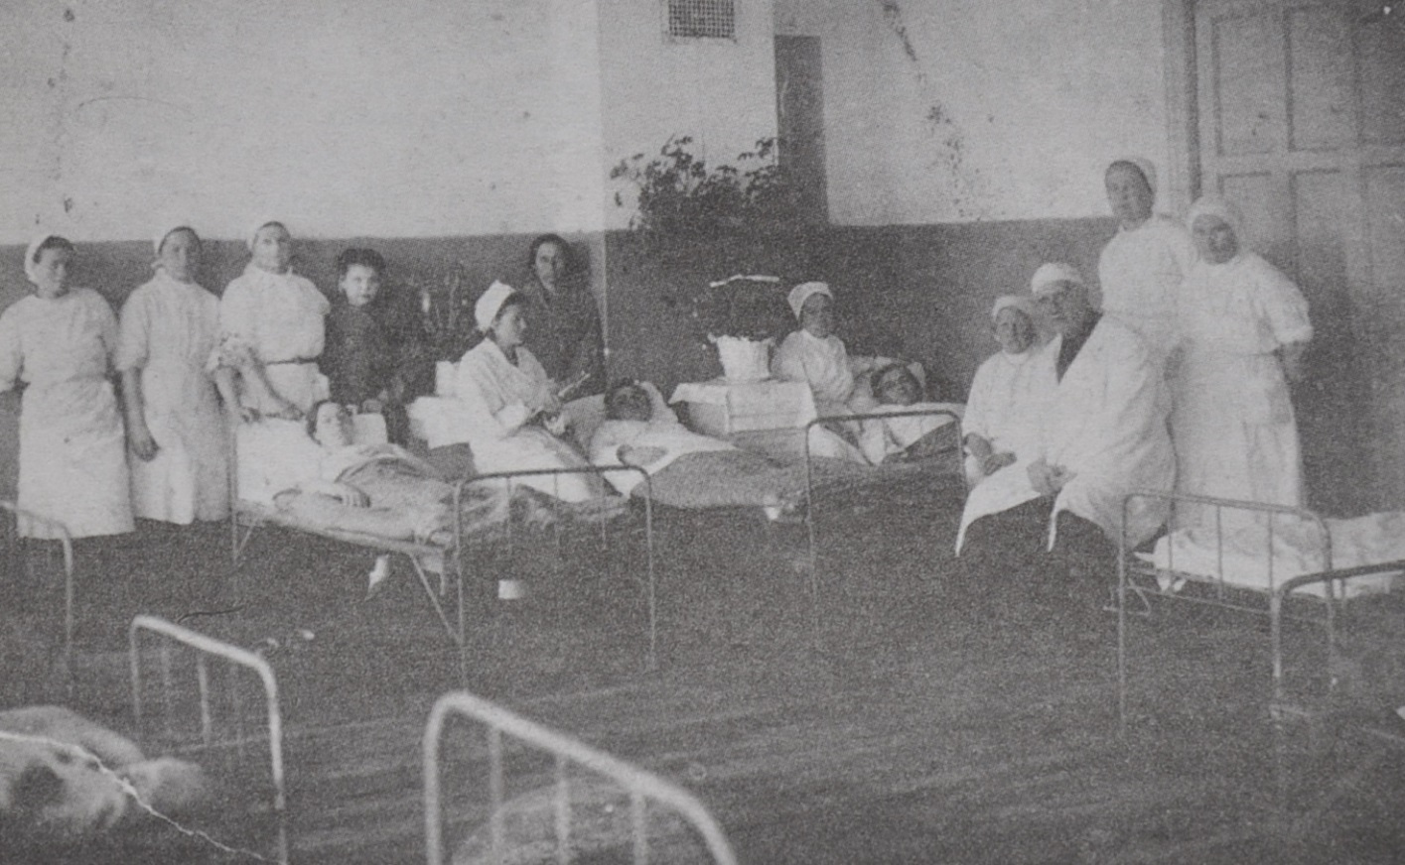
НА ФОТОГРАФИИ – ВРАЧИ И ПАЦИЕНТЫ РЕУТОВСКОГО ГОСПИТАЛЯ. СОХРАНИЛОСЬ ВСЕГО НЕСКОЛЬКО ФОТОГРАФИЙ, СДЕЛАННЫХ В НАШЕМ ГОРОДЕ ВО ВРЕМЯ ВОЙНЫ. ВСЕ ОНИ БЕРЕЖНО ХРАНЯТСЯ В ГОРОДСКОМ МУЗЕЕ.

Slide 7
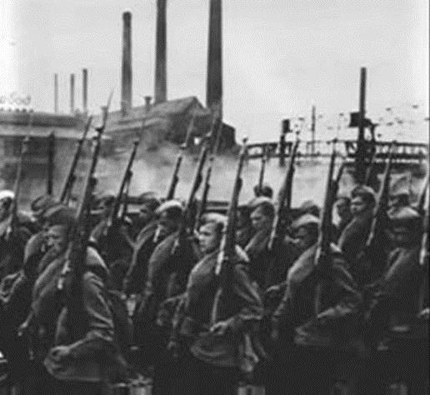
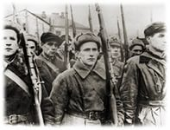
НАШИ ЗЕМЛЯКИ ВОШЛИ В СОСТАВ РЕУТОВСКОЙ РОТЫ 2-Й ДИВИЗИИ НАРОДНОГО ОПОЛЧЕНИЯ. НА СЕГОДНЯ ИЗВЕСТНЫ ФАМИЛИИ ОКОЛО 100 ОПОЛЧЕНЦА ИЗ РЕУТОВА, КОТОРЫЕ ГЕРОИЧЕСКИ СРАЖАЛИСЬ ПОД МОСКВОЙ.

Slide 8
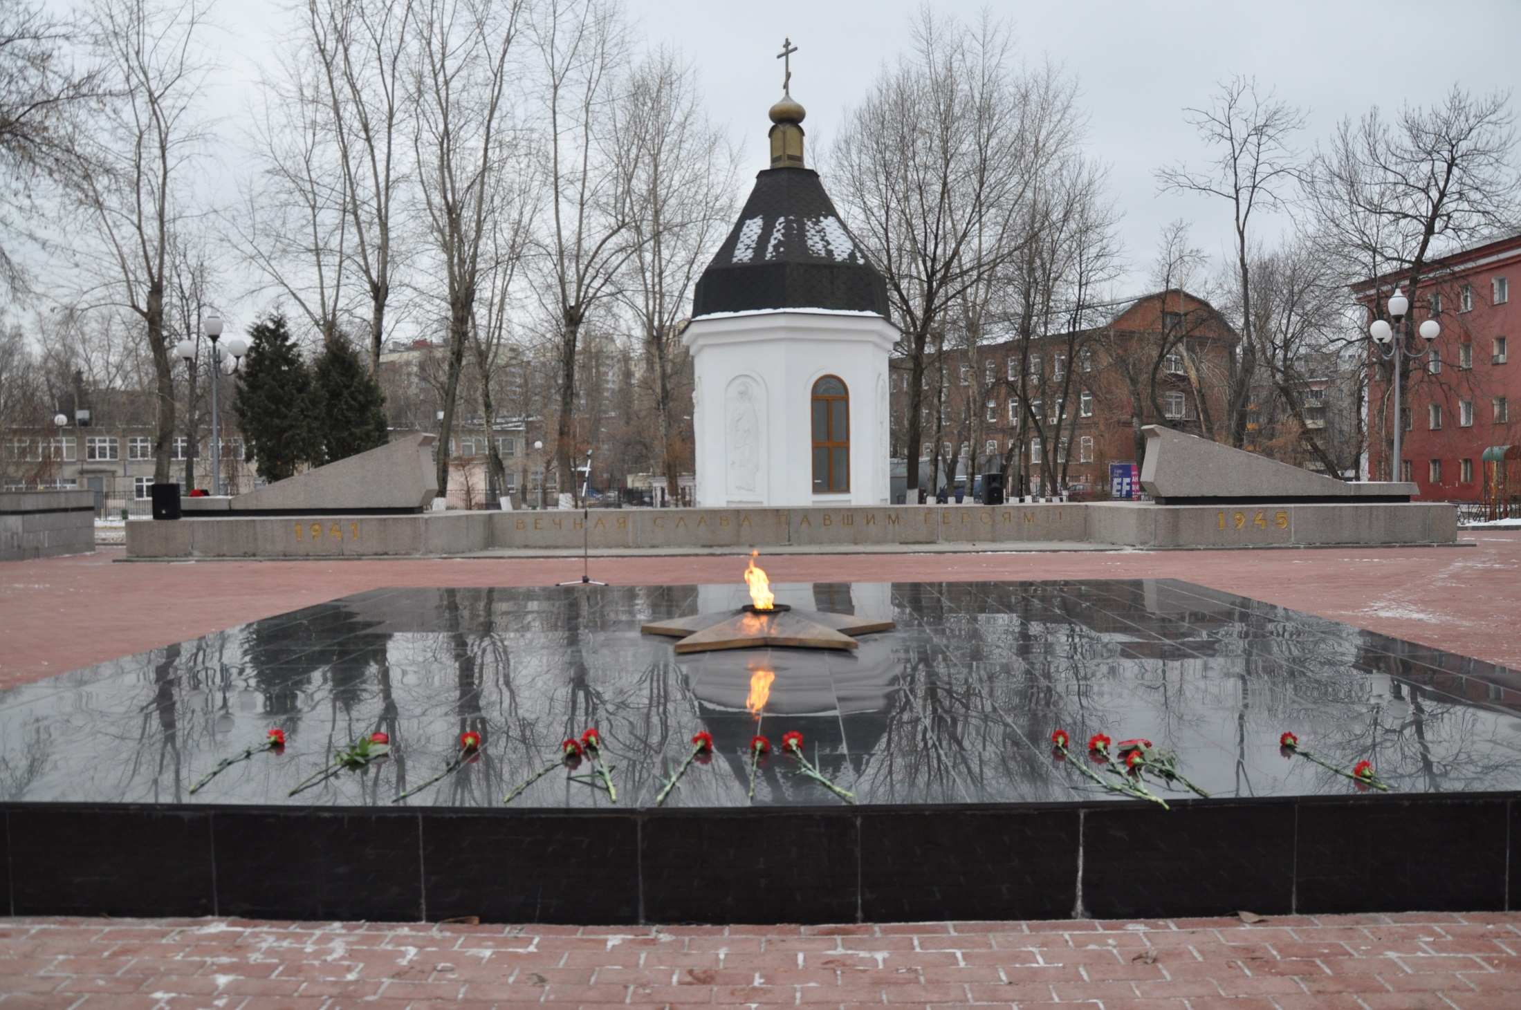

Slide 9
ВСТРЕЧА ВЕТЕРАНОВ МОСКОВСКОЙ ОБЛАСТИ С МОЛОДЁЖЬЮ «ЭСТАФЕТА ПОКОЛЕНИЙ»

Slide 10
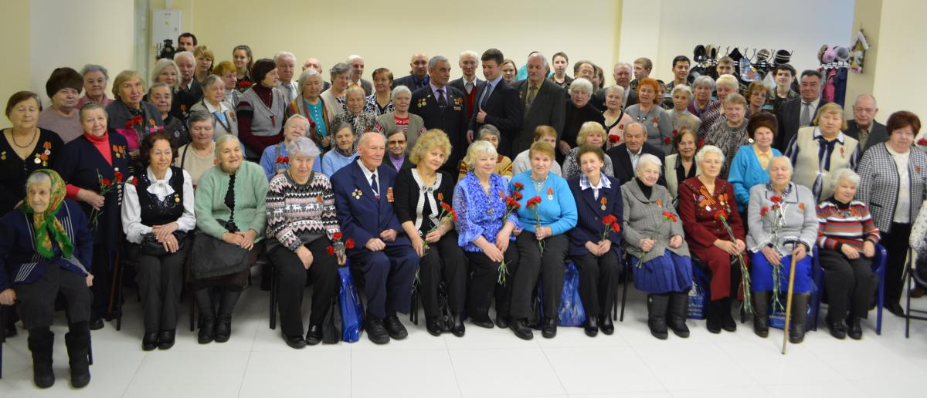

Slide 11
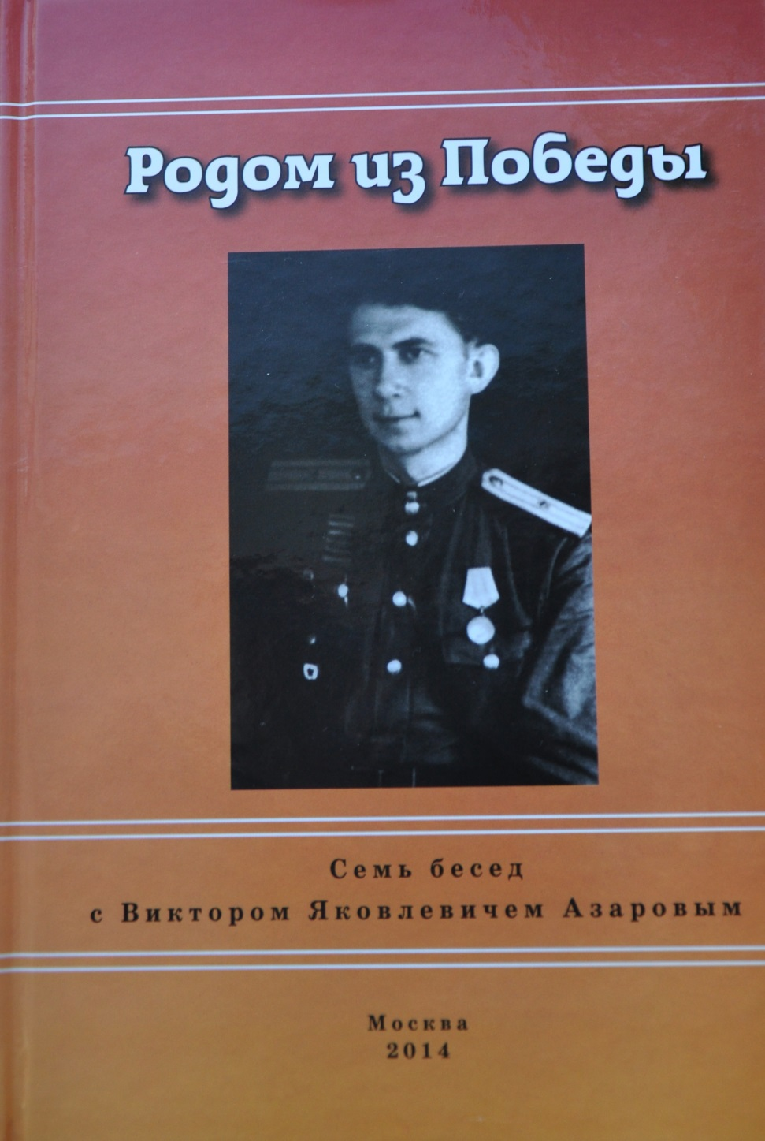
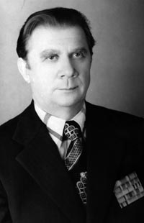

Slide 12
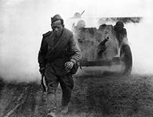

Slide 13
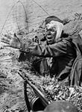

Slide 14
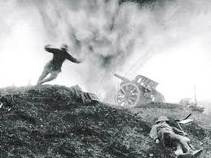

Slide 15
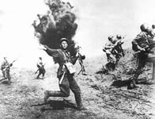

Slide 16
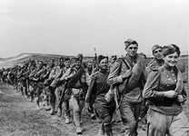

Slide 17
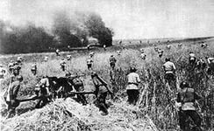

Slide 18
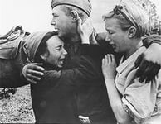

Slide 19
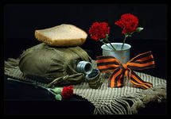

Slide 20
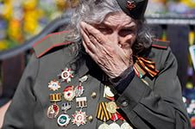

Slide 21
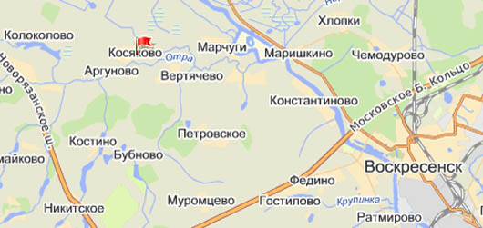
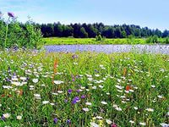
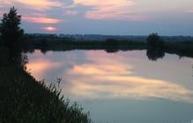
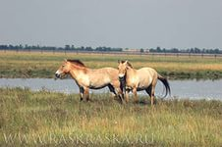

Slide 22
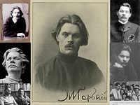
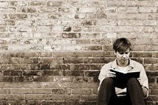
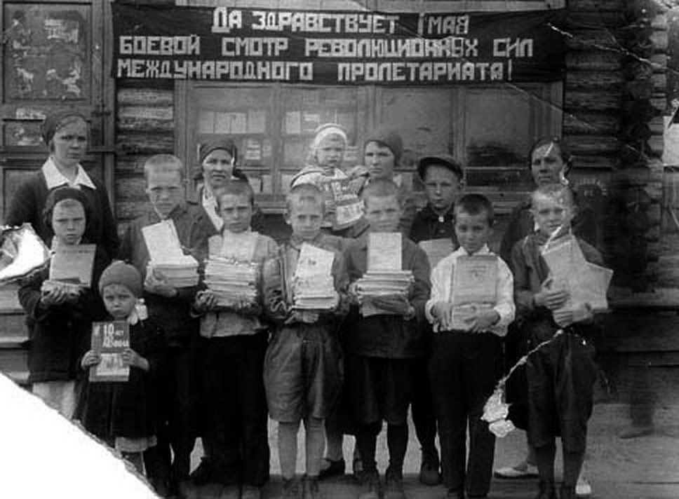
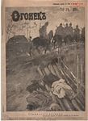

Slide 23
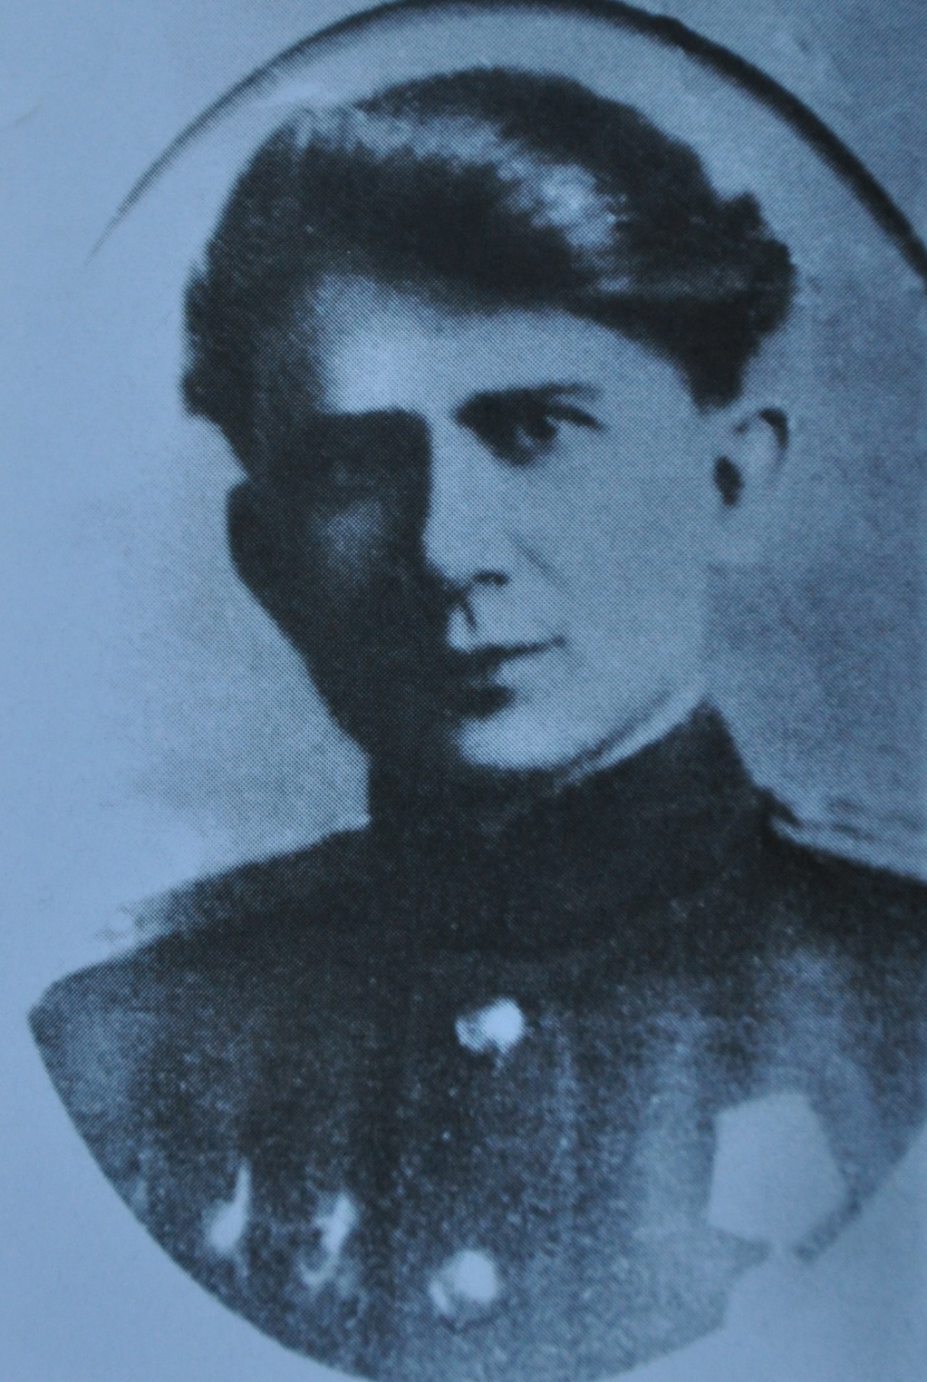
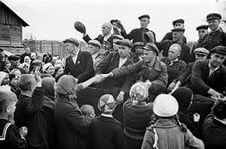
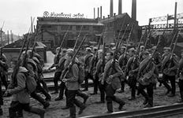

Slide 25
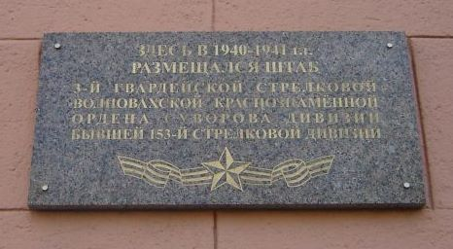

Slide 26
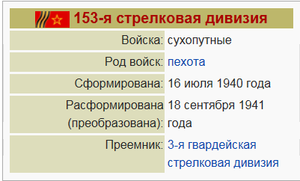

Slide 27
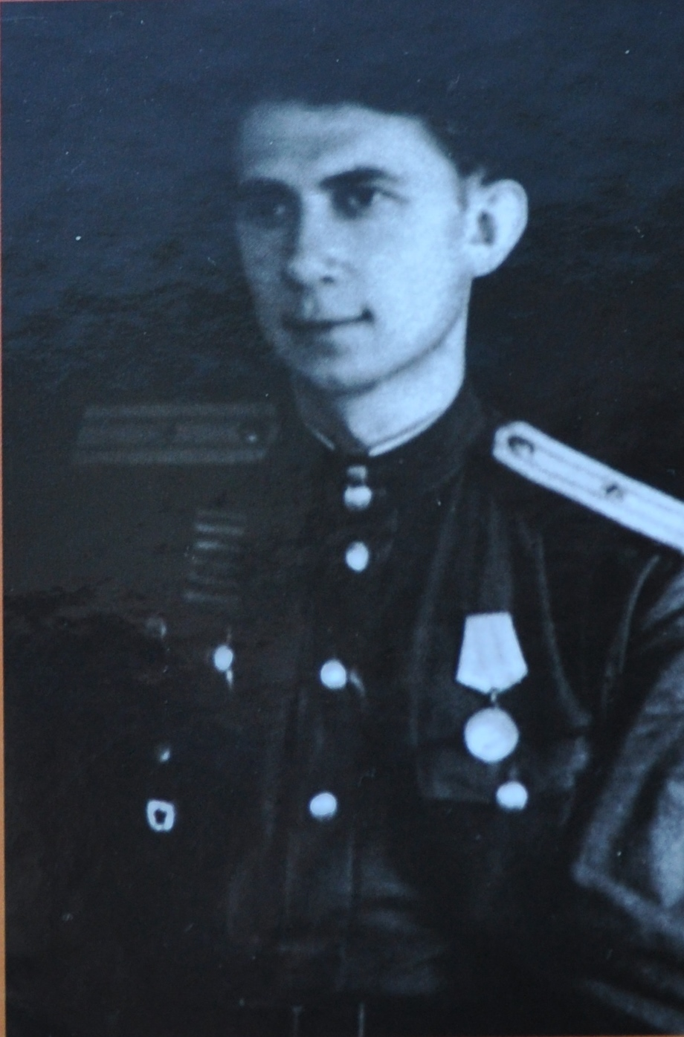
АЗАРОВ ВИКТОР ЯКОВЛЕВИЧ

Slide 28
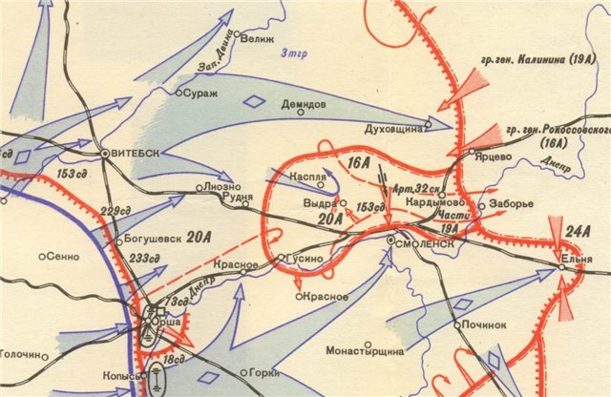

Slide 29
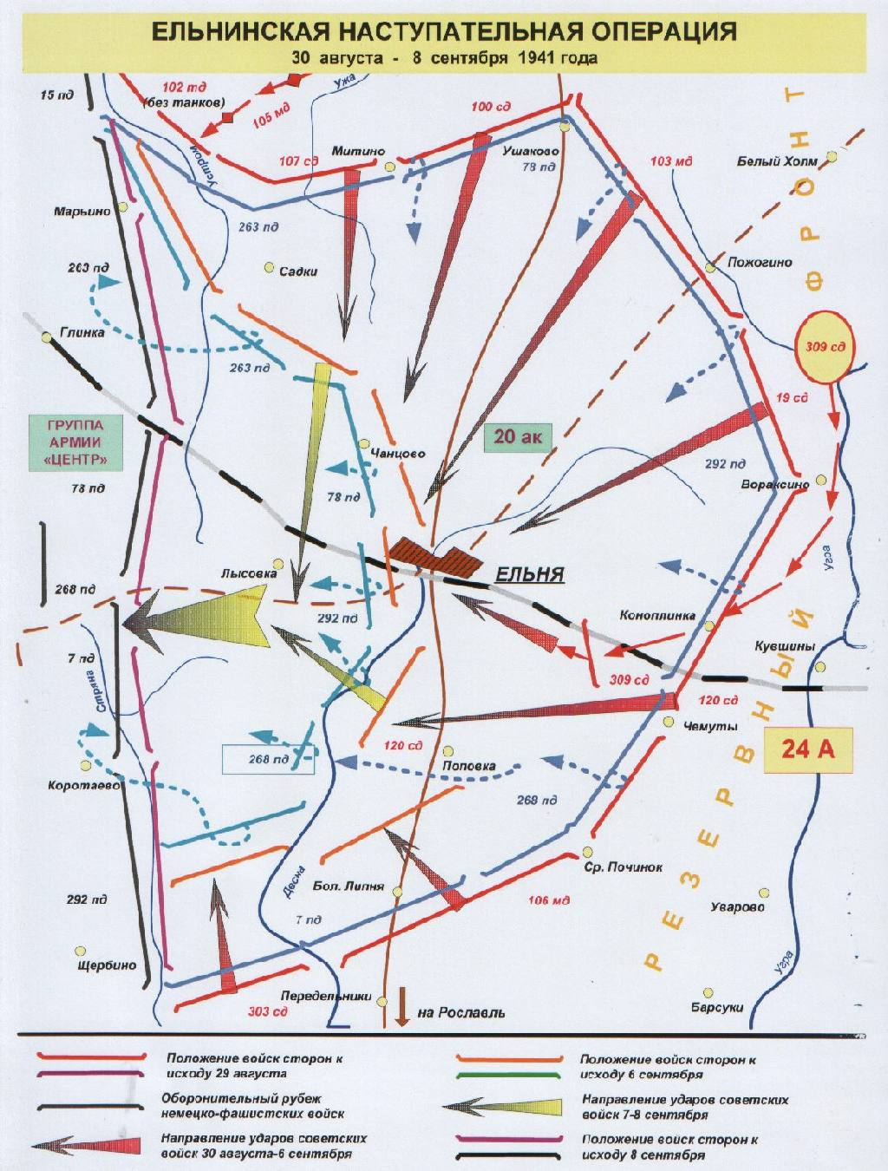
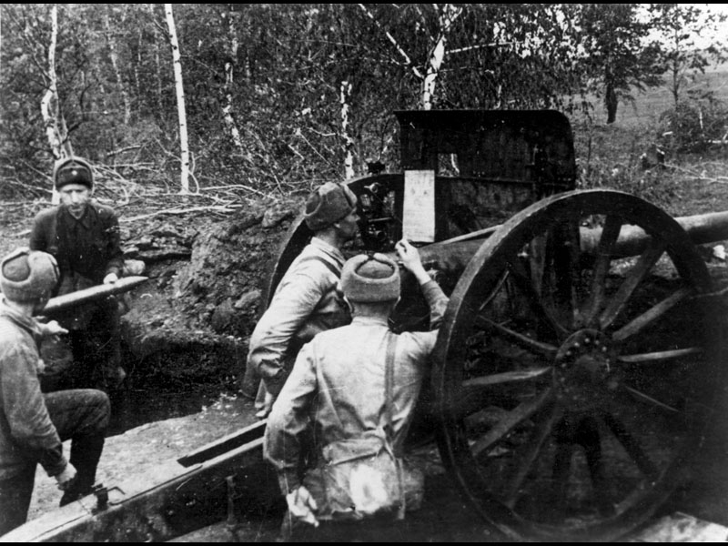
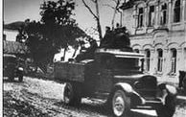

Slide 30
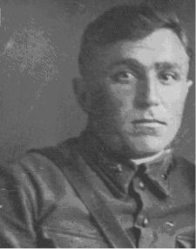
СНИТКО ЛЕОНИД ФЁДОРОВИЧ.
ПРОПАЛ БЕЗ ВЕСТИ В ИЮЛЕ 1941 ГОДА.

Slide 34
ВСТРЕЧА ВЕТЕРАНОВ 54 АРМИИ.

Slide 43
АЗАРОВ ВИКТОР ЯКОВЛЕВИЧ
БРЫКИН ИВАН АЛЕКСЕЕВИЧ
ПОРЦЕВСКИЙ ВИКТОР ИВАНОВИЧ
ЛЕЩУК НИКОЛАЙ КАЛИНИКОВИЧ

Slide 57
ШЕВЧУК НАДЕЖДА ПОРФИРЬЕВНА
БАЖАНОВА ЗИНАИДА СТЕПАНОВНА
ШИШКИНА НИНА ДМИТРИЕВНА
ШУБИНА НАДЕЖДА ВЛАДИМИРОВНА
КАПУСТКИНА МАРИЯ АНДРЕЕВНА
ИВАНОВА НИНА ИВАНОВНА
ГЕРМАН НИНА КАРЛОВНА
ВИНОГРАДОВА НЕЛЛЯ ЛЬВОВНА
КРЮЧКОВА АЛЕКСАНДРА АНДРИАНОВНА
КАБАНОВА МАРИЯ ИЛЬИНИЧНА

Slide 58
БЫКОВСКАЯ НОННА АЛЕКСАНДРОВНА
ПЕТРЕНКО АННА МАКСИМОВНА
ШАМОРДИНА АЛЕКСАНДРА ФЁДОРОВНА
ЦУПРИК ВАЛЕНТИНА МАКАРОВНА
СЛУЦКАЯ ЕКАТЕРИНА ЕФИМОВНА
НИКОЛЬСКАЯ ВЕРА ПЕТРОВНА
СЛОБЧИНСКАЯ ТАМАРА ФЁДОРОВНА
СЕЛИВЁРСТОВА НИНА ИВАНОВНА

Slide 107
ВСТРЕЧА ВЕТЕРАНОВ МОСКОВСКОЙ ОБЛАСТИ С МОЛОДЁЖЬЮ «ЭСТАФЕТА ПОКОЛЕНИЙ»

Slide 112
ВСТРЕЧА ВЕТЕРАНОВ МОСКОВСКОЙ ОБЛАСТИ С МОЛОДЁЖЬЮ «ЭСТАФЕТА ПОКОЛЕНИЙ»

